Slide 1
BÀI 9: TỈ SỐ.
TỈ SỐ PHẦN TRĂM
(Tiết 121)

Slide 2

2. Tỉ số phần trăm của hai địa lượng (cùng loại và cùng đơn vị đo)
Xe ô tô tải đi với vận tốc 45km/h, xe ô tô con đi với vận tốc 60km/h. Vận tốc của xe ô tô tải bằng bao nhiêu phần trăm vận tốc của xe ô tô con?
HĐ4
Giải
Tỉ số phần trăm của vận tốc ô tô tải và ô tô con là:
$$\frac{45.100}{60}\%=75\%$$

Slide 3
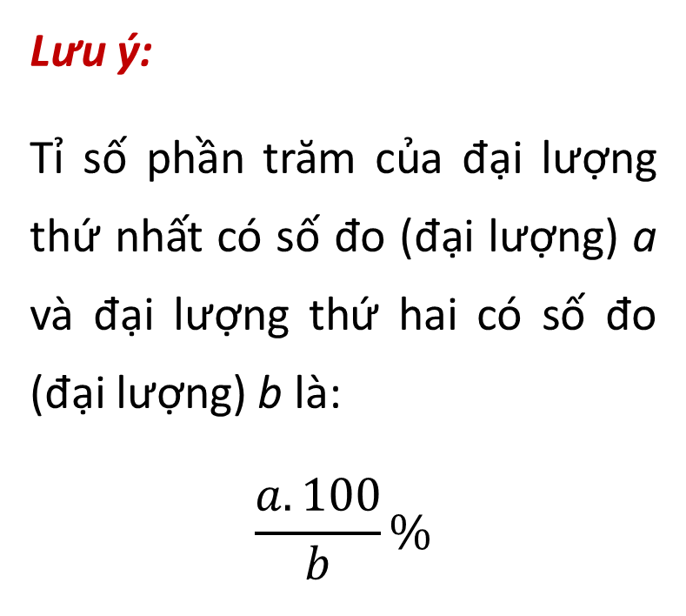
KẾT LUẬN
Lưu ý:
Tỉ số phần trăm của đại lượng thứ nhất có số đo (đại lượng) a và đại lượng thứ hai có số đo (đại lượng) b là:
$$\frac{a.100}{b}\%$$
Tỉ số phần trăm của hai đại lượng (cùng loại và cùng đơn vị đo) là tỉ số phẩn trăm của hai số đo của hai đại lượng đó.

Slide 4
Áp dụng các quy tắc vừa học để thực hiện Ví dụ 6
Ví dụ 6: Tỉ số của số bé trai và số bé gái khi sinh của Việt Nam có xu hướng tăng từ 2006 đến năm 2019. Tỉ số này năm 2019 là 1 115 bé trai/ 1 000 bé gái. Trong năm 2019:
Tỉ số phần trăm của số bé trai được sinh ra so với bé gái được sinh ra là bao nhiêu?
Tỉ số phần trăm của số bé trai được sinh ra so với tổng số bé sinh ra là bao nhiêu (làm tròn đến hàng phần mười)?

Slide 5
Áp dụng các quy tắc vừa học để thực hiện Ví dụ 6
Ví dụ 6: Tỉ số của số bé trai và số bé gái khi sinh của Việt Nam có xu hướng tăng từ 2006 đến năm 2019. Tỉ số này năm 2019 là 1 115 bé trai/ 1 000 bé gái. Trong năm 2019:
c) Tính hiệu giữa tỉ số phần trăm của số bé trai được sinh ra so với tổng số bé sinh ra và tỉ số phần trăm của số bé gái được sinh ra so với tổng số bé sinh ra. Kết quả đó cho em thấy điều gì về giới tính khi sinh ở nước ta trong năm 2019?

Slide 6

Giải
Tỉ số phần trăm của số bé trai được sinh ra so với bé gái được sinh ra là:
$\frac{1 115}{1 000}$ = 111,5%
b) Tỉ số phần trăm của số bé trai được sinh ra so với tổng số bé sinh ra là:
$\frac{1 115 . 100}{1 115 + 1 000}$ % = $\frac{1 115 . 100}{2 115}$ % ≈ 52,7%

Slide 7
Giải
c) Tỉ số phần trăm của số bé gái được sinh ra so với tổng số bé sinh ra là: 100% - 52,7% = 47,3%
Hiệu giữa tỉ số phần trăm của số bé trai được sinh ra so với tổng số bé sinh ra và tỉ số phần trăm của số bé gái được sinh ra so với tổng số bé sinh ra là:
52,7% - 47, 3% = 5,4%
Kết quả trên cho ta thấy tình trạng mất cân bằng giới tính khi sinh ở nước ta trong năm 2019.

Slide 8


LUYỆN TẬP
Bài 1 (SGK - tr65): Tính tỉ số của
a) $\frac{4}{3}$ m và 75cm
b) $\frac{7}{10}$ giờ và 25 phút
c) 10 kg và 10 tạ

Slide 9

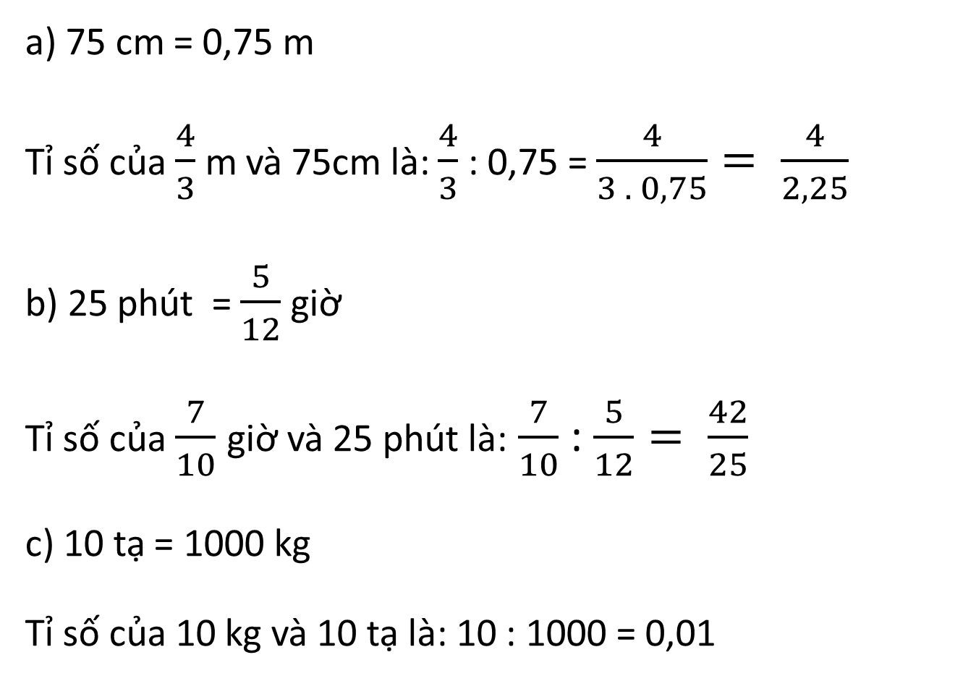
a) 75 cm = 0,75 m
Tỉ số của $\frac{4}{3}$ m và 75cm là: $\frac{4}{3}$ : 0,75 = $\frac{4}{3 . 0,75}= \frac{4}{2,25}$
b) 25 phút = $\frac{5}{12}$ giờ
Tỉ số của $\frac{7}{10}$giờ và 25 phút là: $\frac{7}{10}$ : $\frac{5}{12}= \frac{42}{25}$
c) 10 tạ = 1000 kg
Tỉ số của 10 kg và 10 tạ là: 10 : 1000 = 0,01
Giải

Slide 10

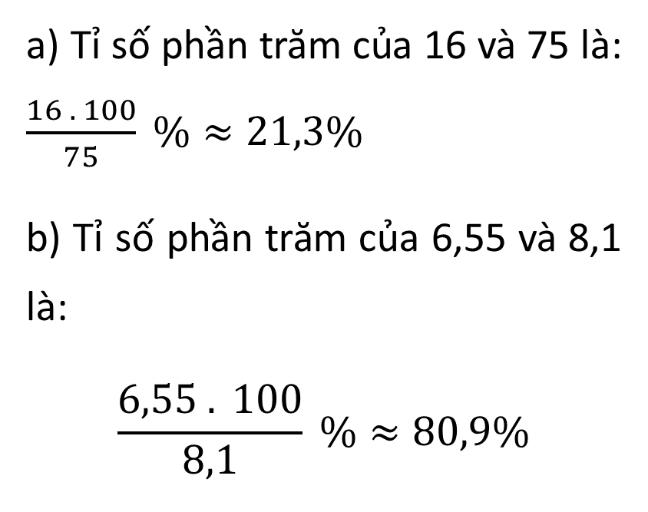
Giải
Bài 2 (SGK - tr65) Tính tỉ số phần trăm (làm tròn đến hàng phần mười) của:
16 và 75
6,55 và 8,1
a) Tỉ số phần trăm của 16 và 75 là: $\frac{16 . 100}{75} \%≈21,3\%$
b) Tỉ số phần trăm của 6,55 và 8,1 là:
$$\frac{6,55 . 100}{8,1} \%≈80,9\%$$

Slide 11
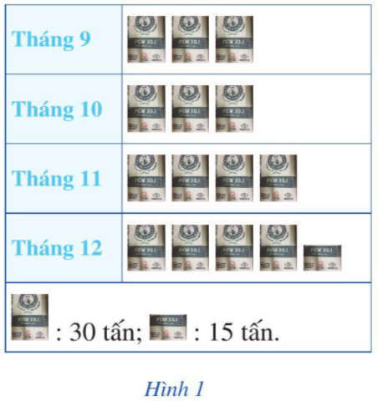
Bài 3 (SGK - tr65): Một doanh nghiệp thống kê số lượng xi măng bán được trong bốn tháng cuối năm 2019 ở biểu đồ Hình 1.
Hỏi tháng nào doanh nghiệp bán được nhiều xi măng nhất? Ít xi măng nhất?
b) Tính tỉ số phần trăm của số lượng xi măng bán ra trong tháng 12 và tổng số lượng xi măng bán ra trong cả bốn tháng (làm tròn kết quả đến hàng đơn vị.

Slide 12
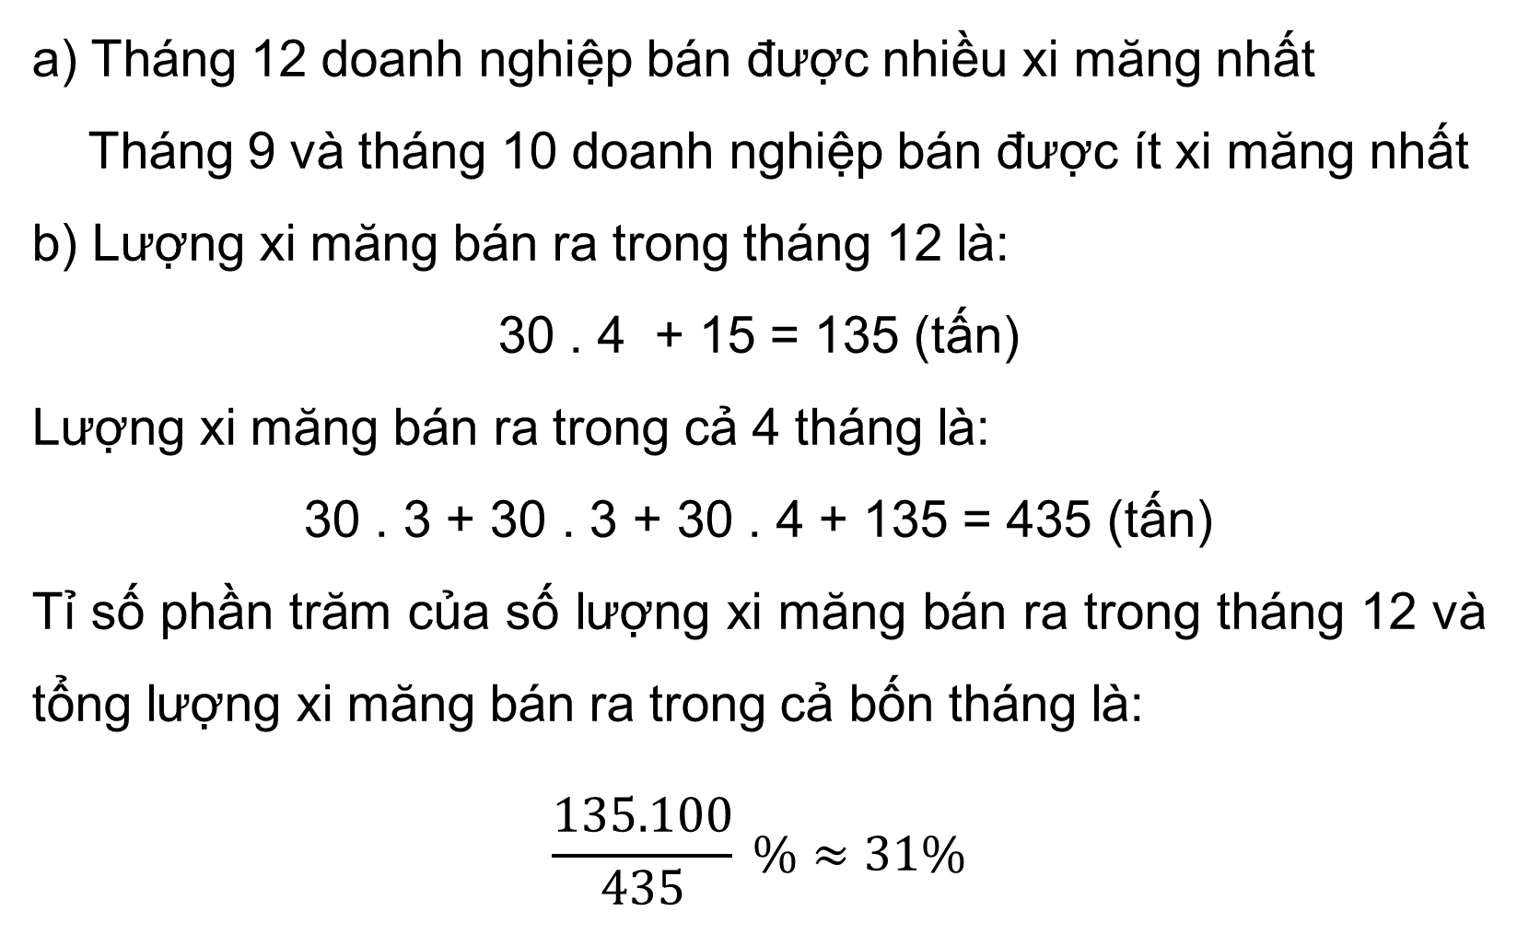
a) Tháng 12 doanh nghiệp bán được nhiều xi măng nhất
Tháng 9 và tháng 10 doanh nghiệp bán được ít xi măng nhất
b) Lượng xi măng bán ra trong tháng 12 là:
30 . 4 + 15 = 135 (tấn)
Lượng xi măng bán ra trong cả 4 tháng là:
30 . 3 + 30 . 3 + 30 . 4 + 135 = 435 (tấn)
Tỉ số phần trăm của số lượng xi măng bán ra trong tháng 12 và tổng lượng xi măng bán ra trong cả bốn tháng là:
$$\frac{135.100}{435} \%≈31\%$$
Giải

Slide 13
HƯỚNG DẪN VỀ NHÀ
01
03
04
02
Hoàn thành bài tập SBT
Ôn lại kiến thức đã học
Chuẩn bị bài sau Hai bài toán về phân số
Đọc phần Có thể em chưa biết

Slide 14
HẸN GẶP LẠI CÁC EM TRONG TIẾT HỌC SAU!

